Slide 1
数据结构-review

Slide 2
Scope
上课ppt/清华教材（对上课涉及的论文不做要求）
Project /homework 也需要复习
考试不会直接涉及源代码，但需要理解原理
复杂度分析了解即可，数据结构部分不用证明或推导
注意，如果编程需要写思路，要把主要想法写清楚，如果不记得某个库函数的方法/参数，可用伪代码加注释说明

Slide 3
1 skiplist
(a) 散列：循值访问 //基本原理掌握
(b) 跳转表：结构 //基本数据结构
(c) 跳转表：算法 // 理解代码，不需要复杂度分析
(d) 应用：LSM算法 // Project 1 内容

Slide 4
2 Sets & Bloom filters
(a) Sets //基本原理
(b) Bloom filters //基本原理+ Project 1 内容

Slide 5
3 AVL Trees
(a)二叉搜索树//基本原理
(b)平衡与等价 // 基本概念
(c) 插入算法 //删除不作要求

Slide 6
4 Splay Trees
(a)伸展//基本原理
(b)插入算法 // 基本概念
(c) top-down splaying //不作要求

Slide 7
5 B Trees
(a)基本原理 //掌握
(b)插入算法 // 基本概念
(c) 删除算法 //不作要求

Slide 8
6 Red-Black Tree
(a)基本原理 //掌握
(b)插入算法 // 基本概念
(c) 删除算法 //不作要求

Slide 9
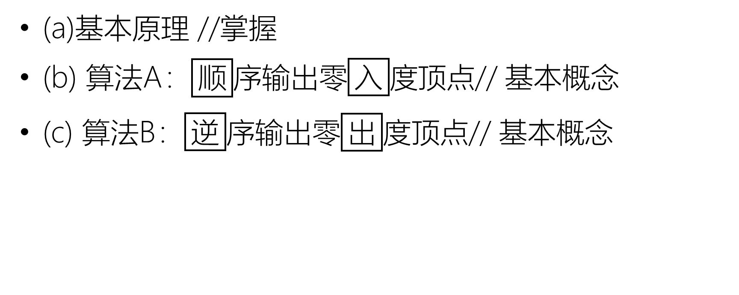
7 拓扑排序
(a)基本原理 //掌握
(b) 算法A：$\boxed{\text{顺}}$序输出零$\boxed{\text{入}}$度顶点// 基本概念
(c) 算法B：$\boxed{\text{逆}}$序输出零$\boxed{\text{出}}$度顶点// 基本概念

Slide 10
8最短路径算法
(a)优先级搜索 //掌握
(b)最小支撑树 // 基本概念
(c) Dijkstra算法 算法 // 熟练掌握

Slide 11
9 KMP算法
(a)串匹配//掌握
(b)KMP算法// 熟练掌握
(c) KMP算法：分摊分析// 不做要求

Slide 12
10 众数
(a）众数中位数//基本概念
(b) 归并向量的中位数// 掌握原理
(c）quickSelect //掌握原理

Slide 13
祝大家考出好成绩！

